Slide 1
Apresentação Institucional

Slide 2
% AuM/Total Mundo
Patrimônio Líquido – AuM
Mundo | 100,0% | US$ 68,8
Brasil | 2,5% | US$ 1,7
EUA | 48,8% | US$ 33,6
Luxemburgo | 8,5% | US$ 5,8
Irlanda | 6,6% | US$ 4,5
China | 4,9% | US$ 3,3
Alemanha | 4,0% | US$ 2,7
Austrália | 3,8% | US$ 2,6
França | 3,6% | US$ 2,5
Japão | 3,2% | US$ 2,2
Reino Unido | 2,9% | US$ 2,0
Canadá | 2,6% | US$ 1,7
Indústria de Fundos no mundo
(US$ trilhões)
Fonte: www.iciglobal.org - 4º trimestre/2023

Slide 3
Principais agentes no Brasil
31.187
986
FUNDOS
8,518
GESTORAS
107
TRILHÕES EM PL
24,5
ADMINISTRADORES DE ATIVOS
MILHÕES DE CLIENTES
Fonte: ANIBIMA - Ranking de Administrador, Ranking de Gestão e Consolidado Histórico de Fundos de Investimento – abril/2024

Slide 4
R$ 1,62 trilhão
A BB Asset Management é líder da indústria nacional de fundos de investimento e carteiras administradas, com patrimônio sob gestão superior a R$ 1,0 trilhão desde maio/2019.
Fonte: ANIBIMA - Ranking de Administrador, Ranking de Gestão e Consolidado Histórico de Fundos de Investimento – abril/2024

Slide 5
Líder da Indústria de Fundos
1,62
tri
1202
19,02%
Fundos
06
Patrimônio Líquido
Market Share
Carteiras Administradas
Fonte: ANIBIMA - Ranking de Administrador, Ranking de Gestão e Consolidado Histórico de Fundos de Investimento – abril/2024

Slide 6
BB Asset Management na Indústria
Ranking 10 Maiores Instituições (R$ milhões)
Participação de Mercado
Fonte: ANBIMA – Ranking de Gestão de Fundos de Investimento – abril/2024

Slide 7
 | Abril_2024 (R$ Milhões)
ATIVOS | INDÚSTRIA |  | BB ASSET
 | PL | % | PL | %
Operação Compromissada | 1.469.096,24 | 22,38% | 590.434,84 | 36,40%
Renda Variável | 616.838,00 | 9,40% | 20.044,80 | 1,24%
Títulos Privados* | 1.557.714,65 | 23,73% | 196.851,70 | 12,14%
Títulos Públicos Federais | 2.920.093,28 | 44,49% | 814.552,63 | 50,22%
TOTAL | 6.563.742,18 | 100% | 1.621.883,96 | 100%
(*) Englobam CDB/RDB, Notas Promissórias, Debêntures, Direitos Creditórios, DPGE, CCB/CCCB, Títulos Imobiliários, Letras Financeiras, Investimento no Exterior e outros ativos de Renda Fixa.
Fonte : Ranking Global ANBIMA
Distribuição por Ativo
(recursos administrados BB Asset versus Indústria)
Distribuição por Segmento
Fonte: ANBIMA – Ranking de Gestão
de Fundos de Investimentos - abril/2024

Slide 8
Evolução do Market Share
Instituição | jun/19 | dez/19 | jun/20 | dez/20 | jun/21 | dez/21 | jun/22 | dez/22 | jun/23 | dez/23 | abr/24
BB Asset | 21,63% | 20,04% | 20,62% | 20,18% | 20,24% | 20,56% | 21,50% | 19,51% | 19,23% | 18,57% | 19,02%
Bradesco | 12,08% | 10,74% | 9,78% | 9,10% | 8,54% | 8,15% | 7,88% | 7,94% | 7,96% | 8,17% | 8,16%
BRL | 1,17% | 1,27% | 1,37% | 1,84% | 2,24% | 3,21% | 2,77% | 2,75% | 3,19% | 3,12% | 3,82%
BTG Pactual | 2,09% | 2,09% | 2,29% | 2,48% | 3,34% | 3,15% | 3,28% | 3,93% | 4,01% | 4,55% | 4,67%
Caixa | 7,31% | 7,18% | 7,01% | 7,09% | 6,65% | 7,09% | 7,50% | 7,06% | 6,85% | 6,62% | 6,43%
Itau | 14,54% | 14,76% | 13,64% | 12,94% | 12,28% | 11,84% | 11,78% | 11,67% | 10,94% | 10,89% | 10,96%
Reag |  |  |  |  | 0,77% | 0,85% | 0,88% | 1,04% | 2,22% | 1,86% | 2,12%
Santander | 5,44% | 5,58% | 5,50% | 5,08% | 4,69% | 4,53% | 4,38% | 4,28% | 4,15% | 4,05% | 3,88%

Slide 9
Nossa história...
Transferência da Administração dos fundos do BESC e Nossa Caixa para a BB DTVM
Análise de Risco de Crédito recebe a Certificação ISO 9001-08
BB DTVM assume liderança de mercado
1986
1994
2006
2008
2010
2012
Criação da
BB DTVM
BB DTVM completa 20 anos e consolida sua liderança, rating MQ1 da Moody´s
BB DTVM
torna-se signatária do PRI
Criação das Gerências de Governança e Regulação, Produtos, Risco e Conformidade
BB DTVM completa
30 anos
2019
2018
2017
2016
2015
2014
BB DTVM supera marca de R$ 1 trilhão em recursos administrados
BB DTVM garante a certificação Great Place to Work
BB DTVM ultrapassa R$ 800 bilhões em recursos administrados e recebe a nota “Excelente” da Fitch Rating
BB DTVM atinge R$ 600 bilhões de recursos administrados
2022
2023
Mudança da marca BB DTVM para BB Asset Management
BB Asset atinge a marca de R$ 1,5 trilhão em recursos administrados

Slide 10
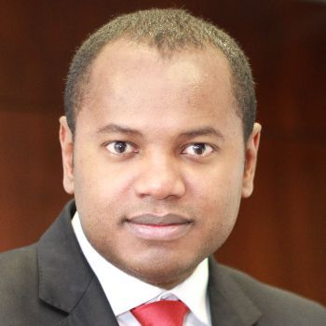
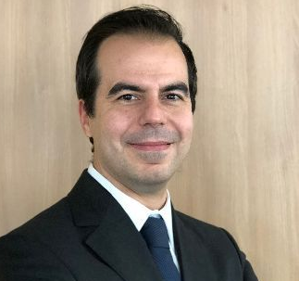
Nossa Diretoria Executiva
Denísio Liberato
Diretor-Presidente
Graduação em Economia (Universidade Federal de Viçosa)
Mestrado em Economia (FGV)
Doutorado em Economia (FGV)
Foi Diretor de Investimentos e de Participações na Previ
Atuou como Gerente Executivo na Diretoria de Mercado de Capitais e na Diretoria de Governança Corporativa
Membro do Conselho de Administração da Neoenergia
Membro do Conselho de Administração do Aeroporto Internacional de São Paulo
Marcelo Marques Pacheco
Diretoria de Gestão de Ativos
Mestrado em Economia (IBMEC)
MBA em Finanças (IBMEC)
Graduação em Economia (UERJ)
Foi Gerente Executivo da Gerência de Fundos Multimercado e
OffShore da BB DTVM
É Managing Director do BB Fund SPC
Giselle Coelho
Diretoria Corporativa e Administração Fiduciária
Mestrado em Administração (FGV)
MBA em Administração (FGV)
Pós-graduação em Administração e Finanças Empresariais (ESAB)
Graduação em Sistemas de Informação (UPIS)
Atuou como Gerente Executiva de Gestão da Empresa e Tecnologia e Informação
Gerente de Governança e Estratégia Corporativa
É Managing Director do BB Fund SPC
Mario Perrone
Diretoria Comercial e de Produtos
MBA Executivo em Private Banking (FGV)
MBA Estratégia de Comunicação – (FGV)
Graduação em Banking(IPEC)
Contabilidade (PUC)
Atuou como Superintendente do Private Bank BB
Gerente Executivo na DIMEF (Mercado Financeiro e de Capitais)
Gerente Executivo UPB
É Managing Director do BB Fund SPC

Slide 11
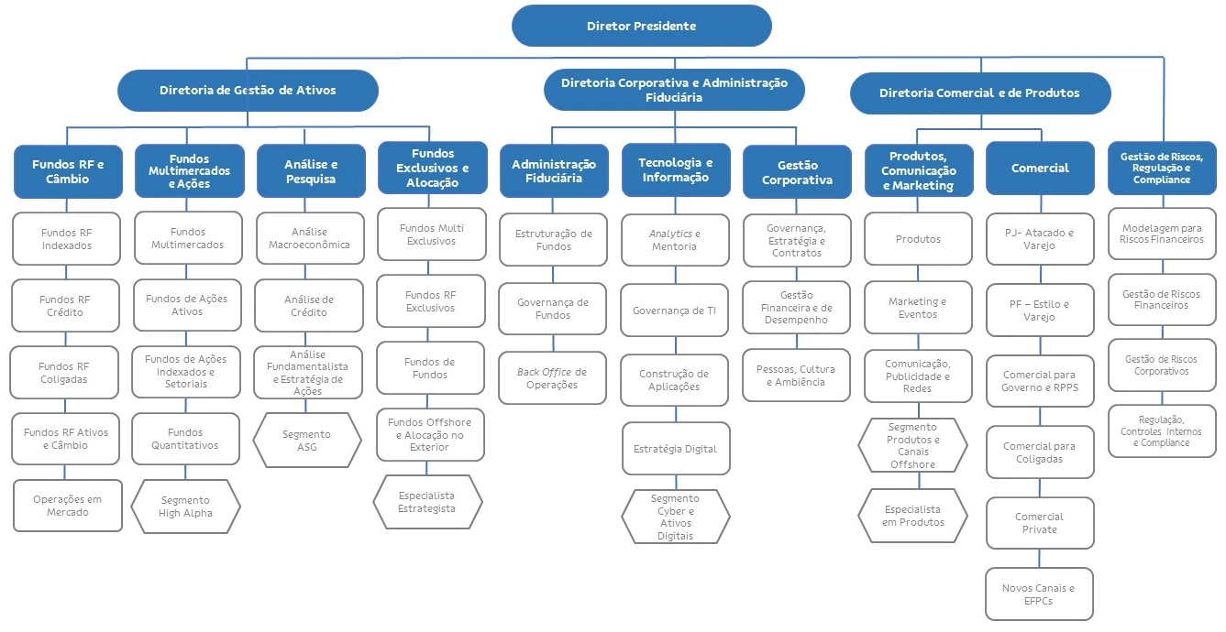
Organograma
340
136
123
56
39
31
30
35
42
50
30
22
33
24
Base: Dotação janeiro/ 2024

Slide 12
Ratings, Certificações e Adesões
Em 2010 a BB Asset tornou-se signatária do Principles for Responsible Investment - PRI, comprometendo-se a adotar os princípios desta iniciativa de investidores internacionais apoiada pela ONU.
Moody's Local Brasil - Avaliação de Qualidade de Gestor MQ1
MOODY’S - atesta que a gestora possui um ambiente de qualidade de gestão e controle excelentes.
Desde 2006 - Revalidada em maio de 2023.
Código Amec de Princípios e Deveres dos Investidores Institucionais – Adesão ao código que tem como objetivo promover a adoção de boas práticas de governança corporativa.
FITCH - a nota reflete que a capacidade de gestão de ativos da BB Asset são consideradas extremamente robustas comparadas às melhores práticas adotadas pelos gestores de recursos internacionais.
Desde 2012 - Revalidada em setembro de 2023.
Em dezembro de 2018, tornou-se signatária dos Women’s Empowerment Principals - WEPs, uma iniciativa da ONU Mulheres em parceria com o Pacto Global, no incentivo de promover a equidade de gênero e ampliar a participação feminina em cargos de liderança.
ISO 9001:2015 - Processo de Análise de Risco e de Crédito Fundação Vanzolini, representa um dos mais renomados títulos internacionais em qualidade de serviços e processos.
Desde 2012 - Revalidado em agosto de 2021.
Em 2022, recebeu o selo Women on Board (WOB), que reconhece as boas práticas em ambientes corporativos , oriundos da diversidade em posições de liderança.

Slide 13
SISTEMA FINANCEIRO E DE MERCADO DE CAPITAIS DO BRASIL
REGULADORES
PARTICIPANTES
SELIC – Serviço de Liquidação e
Custódia de Títulos do Governo Federal
CMN – Conselho Monetário Nacional
CVM – Comissão de Valores Mobiliários
B3 – Brasil Bolsa Balcão
Receita Federal
ANBIMA – Associação Brasileira das Entidades do Mercado Financeiro e Capitais
BCB – Banco Central do Brasil

Slide 14
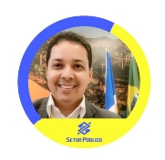
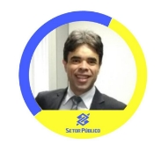
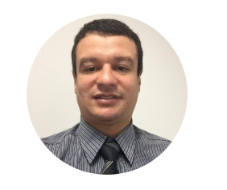
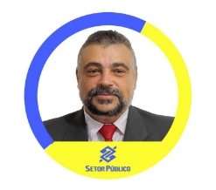
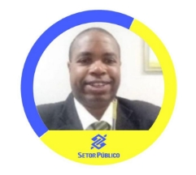
Escritório Municípios RJ
Whélen Leite
Gerente Geral Governo
Eduardo Nobre
Macaé
Carlos
Angra dos Reis
Cristiano
Campos dos Goytacazes
Elisson
Nova Friburgo
Mouzer
Niterói
Luiz Henrique
Cabo Frio
Gilmar
Duque de Caxias
Orpheu
Petrópolis
Marcelinho
Volta Redonda

Slide 15
Busque mais para os seus investimentos.
Obrigado!
00

